Slide 1
Разбор заданий ОГЭ по географии
(2,5,6,12,30)
Макаренко Т. Б.
учитель географии МБОУ СШ №95
г. Красноярск

Slide 2
Задание 2.
Запишите название государства, пропущенного в тексте.
1. Одним из приграничных субъектов РФ является Оренбургская область, которая имеет выход к Государственной границе РФ с _______________.
2. Одним из приграничных субъектов РФ является Белгородская область, которая имеет выход к Государственной границе РФ с _______________.
3. Одним из приграничных субъектов РФ является Еврейская АО, которая имеет выход к Государственной границе РФ. По какой реке проходит граница с соседней страной?
4. Одним из приграничных субъектов РФ является Амурская область, которая имеет выход к Государственной границе РФ с _______________.
5. Одним из приграничных субъектов РФ является Республика Бурятия, которая имеет выход к Государственной границе РФ с _______________.
6. Одна из стран, с которой РФ имеет общую границу, является США. Напишите название пролива, по которому проходит граница.
7. Одним из приграничных субъектов РФ является Республика Тыва, которая имеет выход к Государственной границе РФ с _______________.
8. Одним из приграничных субъектов РФ является Алтайский край, который имеет выход к Государственной границе РФ с _______________.
9. Одним из приграничных субъектов РФ является Курская область, которая имеет выход к Государственной границе РФ с _______________.
10. Калининградская область имеет выход к Государственной границе РФ с Польшей и _________________.

Slide 3
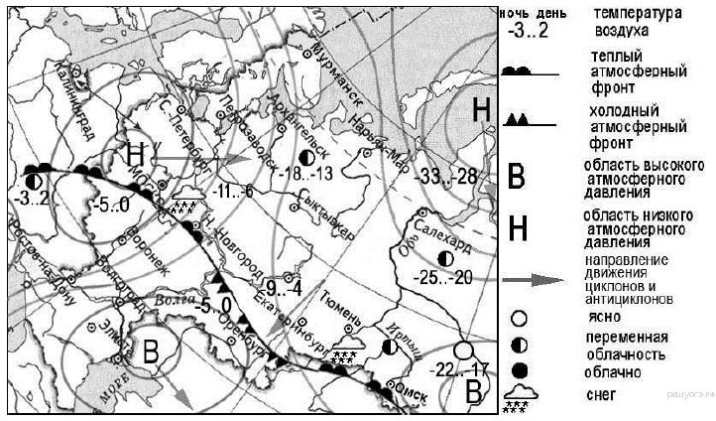
Задание 5.
Какой из перечисленных городов, показанных
на карте, находится в зоне действия циклона?
1) Тюмень 2) Омск
3) Оренбург 4) Санкт-Петербург

Slide 4
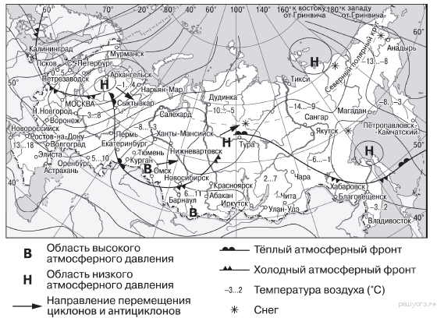
Задание6.
Карта погоды составлена на 18 апреля. В каком из показанных на карте городов на следующий день наиболее вероятно существенное похолодание?
1) Екатеринбург
2) Москва
3) Ханты-Мансийск
4) Элиста

Slide 5
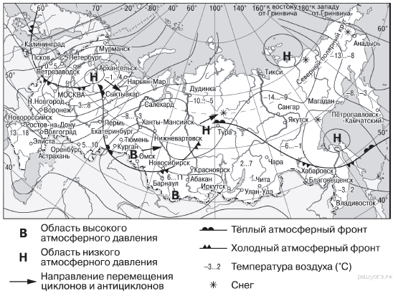
Задание 5.
Какой из перечисленных населённых пунктов, показанных на карте, находится в зоне действия антициклона?
1) Мурманск 2) Новосибирск 3) Тикси 4) Магадан

Slide 6
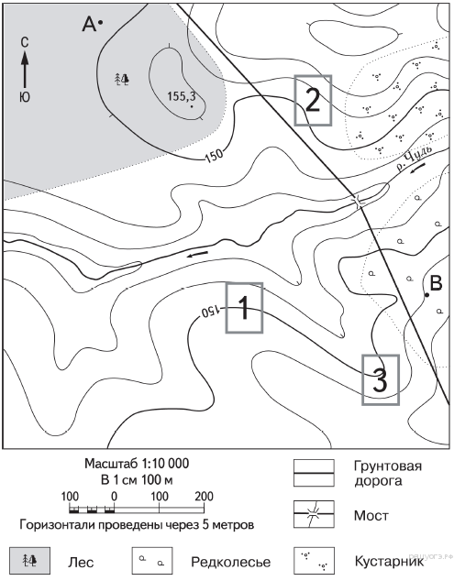
Задание 12.
Фермер выбирает участок для закладки нового фруктового сада. Ему нужен участок, на котором весной рано сходит снег, а летом почва лучше всего прогревается солнцем. Он также должен иметь расположение, удобное для вывоза собранного урожая на консервный завод. Определите, какой из участков, обозначенных на карте цифрами 1, 2 и 3, больше всего отвечает указанным требованиям.
Подходит 2 участок.
1. Расположен на южном склоне.
2. Рядом проходит дорога, что удобно для вывоза урожая.

Slide 7
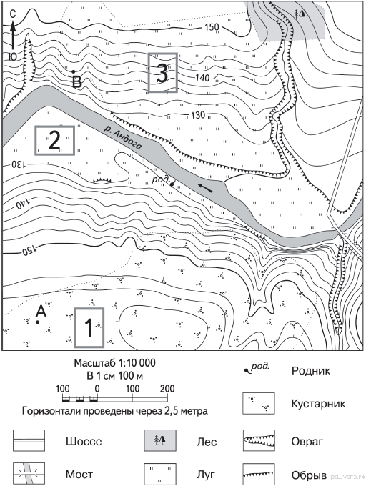
Задание 12.
Школьники выбирают место для игры в футбол. Оцените, какой из участков, обозначенных на карте цифрами 1, 2 и 3, больше всего подходит для этого.
Участок 2.
1. Ровная поверхность земли, необходимая для футбольного поля.
2. Нет растительности, как на первом участке. Луг.

Slide 8
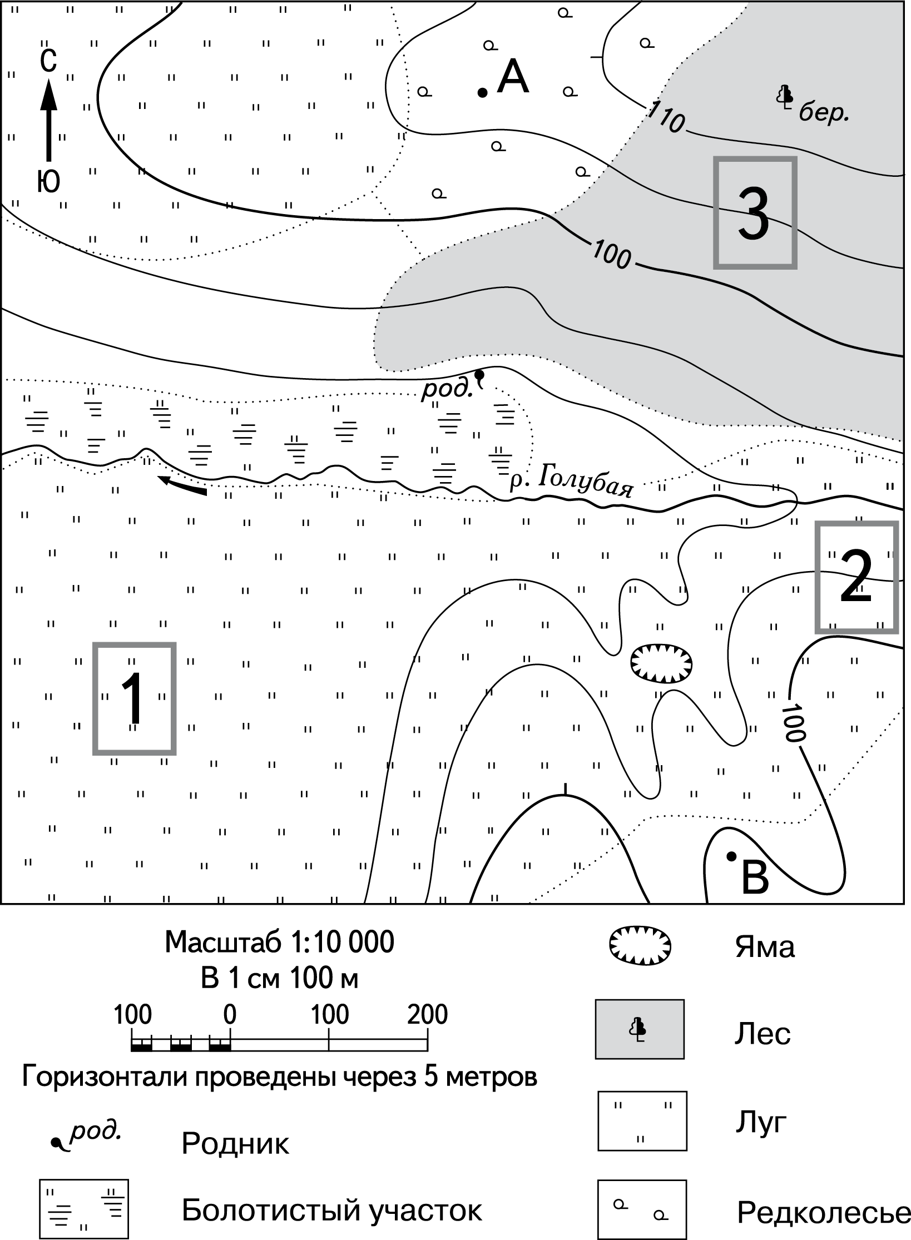
Задание 12.
Школьники выбирают место для катания на санках. Оцените, какой из участков, обозначенных на карте цифрами 1, 2 и 3, больше всего подходит для этого. Для обоснования своего ответа приведите два довода.
20
Участок 2 лучший, потому что там есть склон и нет деревьев, как на участке 3.

Slide 9
Задание 9.
Международная миграция населения в России(чел.)
Годы | 1994 | 1998 | 2002 | 2006
Прибыло | 1 355 335 | 999 657 | 682 754 | 670 191
Выбыло | 1 097 016 | 944 053 | 729 910 | 704 044
Определите миграционный прирост населения России в 1998 г.
Миграционный прирост определяется разностью между прибывшими и выбывшими:
999 657 − 944 053 = 55 604.

Slide 10
Задание 30. Определите регион России по его краткому описанию.
1.Эта республика расположена в зоне тайги. Особенностью её экономико-географического положения является наличие выхода к Государственной границе Российской Федерации и выхода к морю. На территории республики находится морской порт. Республика специализируется на производстве пиломатериалов, целлюлозы, бумаги, железорудных окатышей, алюминия.
Ответ: Республика Карелия
2. Эта область расположена в зонах южной тайги и смешанных лесов. По территории протекает самая протяжённая река Европейской части России. На этой реке находится административный центр области — крупный центр российского и международного туризма, один из городов «Золотого кольца» России с численностью населения около 600 тыс. человек. Ведущие отрасли промышленности: машиностроение и химическая (производство шин, синтетического каучука и смол, лаков и красок). Развита нефтеперерабатывающая и топливная, лёгкая (льняная и хлопчатобумажная), пищевая промышленность. Основная отрасль сельского хозяйства — животноводство (молочно-мясное скотоводство, свиноводство, птицеводство). Выращивают рожь, картофель, овощи, кормовые культуры, лён-долгунец.
Ответ: Ярославская область.

Slide 11
3.Территория этого края омывается водами двух морей. Его административный центр находится на одинаковом расстоянии от экватора и Северного полюса. Климат на большей части территории края умеренно континентальный, а на побережье — субтропический. Его северную часть занимают степи (2/3 территории), южную — горы (1/3 территории). Основу экономики составляют агропромышленный, курортно-рекреационный, транспортный комплексы.
Ответ: Краснодарский край.
4. Этот город — административный центр области, которая находится в лесостепной и степной природных зонах. Город-миллионер расположен на возвышенном берегу р. Волги, которая делает в этом районе петлю «Лука» и пересекается мощными транспортными магистралями широтного направления. Промышленность представлена производством самолётов, космической техники, оборудования для нефтяной промышленности; нефтеперерабатывающей и пищевой промышленностью и др.
Самара

Slide 12
Определите страну по её краткому описанию.
1. Территория этой страны узкой полосой вытянута вдоль побережья океана. Здесь расположена крайняя южная точка материка, на котором находится эта страна. Общая протяжённость территории с севера на юг превышает 4000 км, и климат изменяется от тропического на севере до умеренного на юге. Свыше 3/4 территории занимают горы. В стране насчитывается несколько сотен вулканов, из них более 40 действующие.
Чили.
2. Территория этой одной из крупнейших стран мира расположена в нескольких климатических поясах. Омывается водами Атлантического океана, и на её территории находится одна из крайних точек материка. Природа страны разнообразна: девственные тропические леса с богатейшей флорой и фауной на севере сменяются древесными и травянистыми саваннами на юге.
Бразилия.

